Slide 1

Phát triển ứng dụng web Tiết 9: CSS Box Sizing
Th.S Lê Doãn Phước GV BM CNPM – Khoa CNTT – HVNN VN

Slide 2
Nội dung
CSS Box Model
Các thành phần của Box Model
Công thức tính kích thước
Thuộc tính box-sizing
Các yếu tố khác ảnh hưởng đến kích thước phần tử

Slide 3
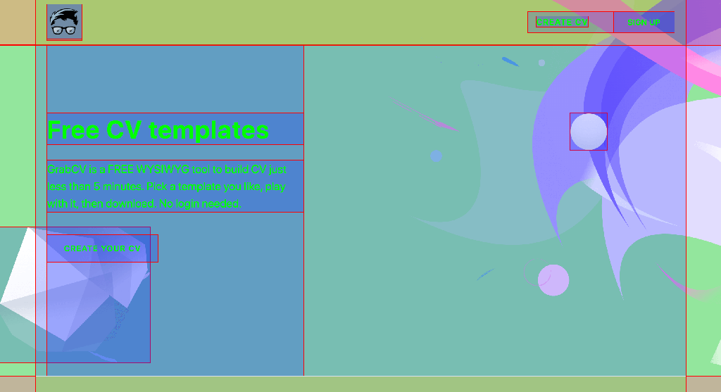
CSS Box Model là gì?
Bất kỳ phần tử (element) nào trên trang web đều được trình duyệt “đối xử” như một khối hình chữ nhật, kể cả hình tròn, hình oval, hay các đoạn text.
Box model trong CSS là một tập các quy tắc và công thức để giúp browser xác định chiều rộng, chiều cao (và một số thuộc tính khác) của một phần tử.

Slide 4
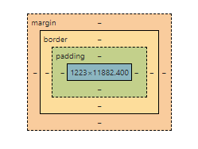
Các thành phần của Box Model
Bất kỳ phần tử nào cũng được trình duyệt coi là một khối hình chữ nhật gồm 4 thành phần là:
Content: là vùng chứa nội dung của một phần tử, với chiều rộng/cao được xác định qua thuộc tính width và height.
Padding: nôm na là “vùng đệm” giữa vùng content và đường viền (border), thuộc tính padding trong CSS cho biết độ rộng của vùng padding
Border: cho biết độ rộng (và style) của đường viền (border) bao quanh vùng đệm (padding)
Margin: cho biết độ rộng của vùng margin (hiểu nôm na là căn lề) bao quanh vùng border. Vùng margin thường là vùng ngăn cách giữa phần tử đang xét với phần tử cha của nó.

Slide 5
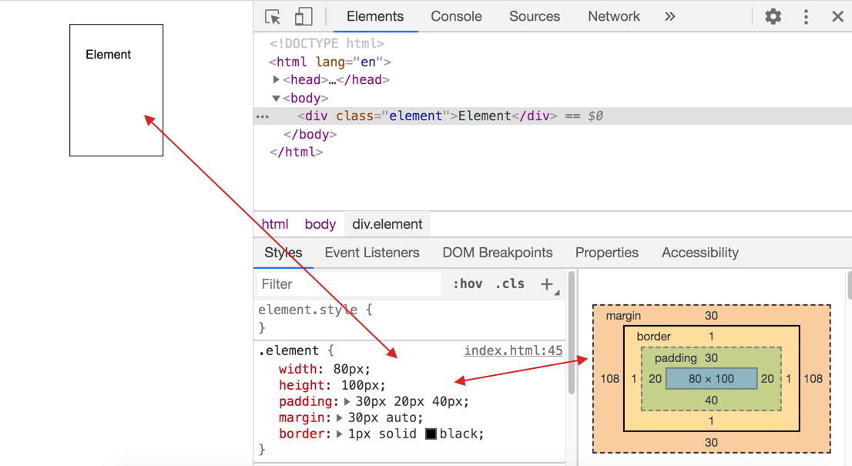
Các thành phần của Box Model (tiếp)
Các trình duyệt thường có công cụ DevTools để xem thuộc tính các phần tử HTML.
VD trên Chrome ta bấm F12:

Slide 6
Tính kích thước theo mô hình Box Model
Công thức tính đơn giản mặc định:
Chiều rộng của một element = chiều rộng content width + padding trái + padding phải + border trái + border phải
Chiều cao của một element = chiều cao content height + padding trên + padding dưới + border trên + border dưới
Margin không được tính vào kích thước của phần tử
Các thuộc tính css tương ứng:
Chiều rộng/cao của content: width, height
Padding: padding, padding-left, padding-right, padding-top, padding-bottom
Border: border, border-left, border-right, border-top, border-bottom

Slide 7
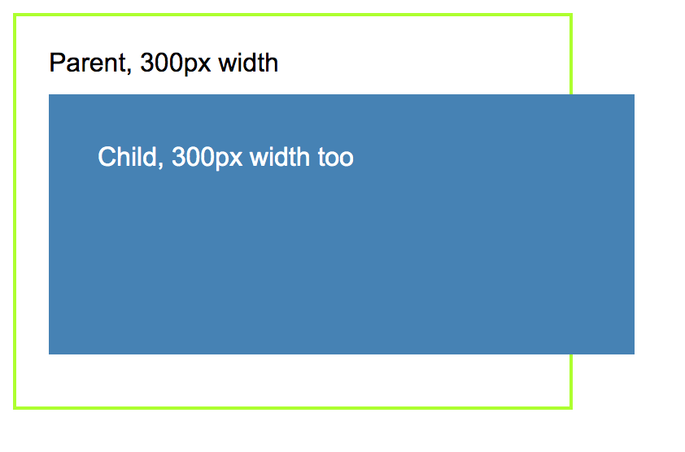
Thuộc tính box-sizing
Khi thay đổi padding, hoặc border thì kích thước của phần tử sẽ thay đổi và có thể làm xê dịch layout. Ví dụ hiện tượng chiều rộng của phần tử con bị tràn ra khỏi phần tử cha như hình bên.
Khi thay đổi padding, hoặc border thì kích thước, để kích thước phần tử không thay đổi thì phải thay đổi kích thước phần content.

Slide 8
Thuộc tính box-sizing (tiếp)
Thuộc tính box-sizing: có 2 value chính là content-box và border-box
Nếu box-sizing là content-box thì width và height chỉ định nghĩa cho phần content
Nếu box-sizing là border-box thì width và height định nghĩa cho cả phần content + padding + border
Mặc định của box-sizing là content-box

Slide 9
Các yếu tố khác ảnh hưởng đến kích thước phần tử
min-width, min-height
max-width, max-height
flexbox

